Slide 1
Tipos de Modulação

Slide 2
Tipos de Modulação
MEDIDA ANALÓGICA E DIGITAL
  Medida analógica: A medida analógica varia de forma contínua, assim como a aceleração do motor do carro. Não conseguimos facilmente representar o quanto o veículo está acelerado em dado instante, pois trata-se de uma quantidade que está sempre variando e que pode assumir qualquer valor entre o máximo e o mínimo.

Slide 3
Tipos de Modulação
O sinal elétrico analógico é uma onda gerada pela variação de tensão elétrica que se propaga por um meio de transmissão, seja um fio condutor ou o espaço quando irradiado (ondas eletromagnéticas).
Praticamente, são os mesmos movimentos descritos por uma corda ao ser balançada em uma de suas pontas. Devido à forma de suas oscilações são denominadas ondas senoidais.

Slide 4
Tipos de Modulação
As principais características de uma onda senoidal são:
  Amplitude: altura medida em Volts.
  Frequência: número de vezes que o ciclo se repete em um intervalo de tempo.
  Fase: ponto de alcance da onda dentro do ciclo, exemplo ¼ = 90º.
  Ciclo: padrão de onda completa (que se repete).
  Período: tempo de duração de cada ciclo.

Slide 5
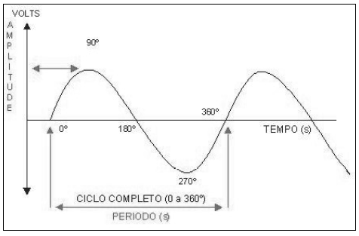
Tipos de Modulação

Slide 6
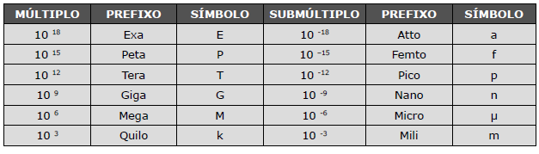
Tipos de Modulação
A frequência de um ciclo, no intervalo de 1 segundo, corresponde a 1 Hertz (1 Hz=1 ciclo/s) e, portanto, 1.000 Hz=1 KHz; 1.000.000 Hz=1 MHz e 1.000.000.000 Hz=1 GHz. O quadro a seguir mostra os múltiplos e submúltiplos da potência de base 10.

Slide 7
Tipos de Modulação
VOCÊ SABIA QUE...
  Ondas magnéticas propagam-se à velocidade da luz.
  Determina-se o comprimento de uma onda conhecendo uma frequência, e vice-versa.
  Velocidade da Luz: 300.000 Km/s ou 3x10⁸ m/s (299.792.458 m/s) ano/luz 9,45x10¹⁵ m.
  Velocidade do som: 341 m/s no ar, 1500m/s na água e 5000 m/s no aço.
  Frequências audíveis (audiofrequências): entre 16 a 20.000 Hz – captadas pelo ser humano.
  Frequências voz: entre 96 (+grave) a 1.152 Hz (+ aguda) – emitidas pelo ser humano.
  Satélite geossíncrono: sua órbita é, aproximadamente, 36.000 Km de distância da terra (aproximadamente 1/10 da distância da lua à Terra). Nestas condições ele apresenta-se como estacionário em relação à Terra.

Slide 8
Tipos de Modulação
Exemplificando:
  Dada uma frequência de onda magnética de 20MHz, o comprimento dessa onda é igual a 300.000.000 m/s (velocidade da luz), dividida por 20.000.000 ciclos/s (frequência da onda). O resultado dessa divisão nos dá um ciclo com 15 metros de comprimento, ou seja, é necessário 15 metros para descrevermos um ciclo.

Slide 9
Tipos de Modulação
Medida digital
  A medida digital varia de forma não-contínua, assumindo valores predeterminados.
Exemplificando:
  Vamos pensar em um carro. Se observarmos o farol deste carro, será possível identificar quatro situações: apagado, lanterna, baixo e alto. Assim, poderemos expressá-las por meio de métodos digitais, representando-as, respectivamente, como 0, 1, 2 e 3. Se considerarmos apenas as situações aceso e apagado, teríamos apenas dois estados e, portanto, o sistema digital binário seria suficiente para indicar apagado como 0 e aceso como 1.

Slide 10
Tipos de Modulação
O sinal elétrico digital, que pode ser vistos nos gráficos 1, 2 e 3, tem o seu valor sempre em um dígito, independentemente do tempo escolhido para se obter a amostra, podendo ser binário, ternário ou quaternário.

Slide 11
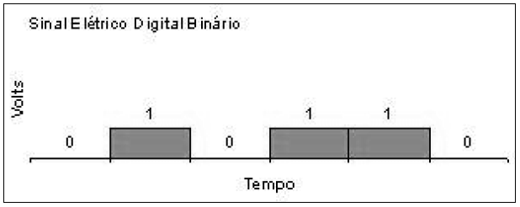
Tipos de Modulação
O sinal digital pode ser binário: ou seja, utiliza duas variações númericas ( 0 e 1)

Slide 12
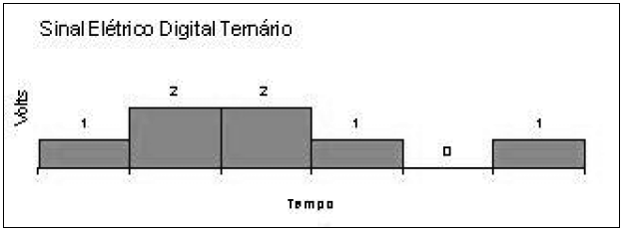
Tipos de Modulação
O sinal digital pode ser ternário: ou seja, utiliza três variações númericas ( 0, 1e 2).

Slide 13
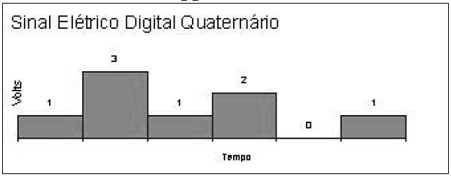
Tipos de Modulação
O sinal digital quartenário: utilizando quatro variações númericas ( 0, 1, 2 e 3).

Slide 14
Tipos de Modulação
Conceitos Importantes:
  Modulação: é o processo de modificação da onda eletromagnética de forma controlada, antes de sua irradiação, com o objetivo de fazer com que o sinal original alcance maiores distâncias.
  Onda Portadora: é uma onda regular e contínua que é propagada para se adequar melhor ao meio de transmissão e possibilitar a ocupação de uma determinada faixa de frequência, não interferindo em outras ondas portadoras presentes.
  Sinal a modular: é o sinal que queremos transmitir que será carregado pela onda portadora. Ele pode ser tanto analógico como digital.
  Ruído: todo fenômeno aleatório que perturba uma transmissão, causando rápidas alterações no sinal, especialmente em sua amplitude.
  Sinal codificado: é uma forma de sinal previamente conhecida, como, por exemplo, o sinal binário.

Slide 15
Tipos de Modulação
Podemos ter dois tipos de modulação:
  modulação analógica
  modulação digital

Slide 16
Tipos de Modulação
Modulação analógica: o sinal é analógico e, portanto, assume infinitos valores e, consequentemente, infinitas formas de ondas que são superpostas na onda portadora.
  As principais técnicas de modulação analógica são:
    Modulação em amplitude (AM).
    Modulação em frequência (FM).
    Modulação em fase (PM).

Slide 17
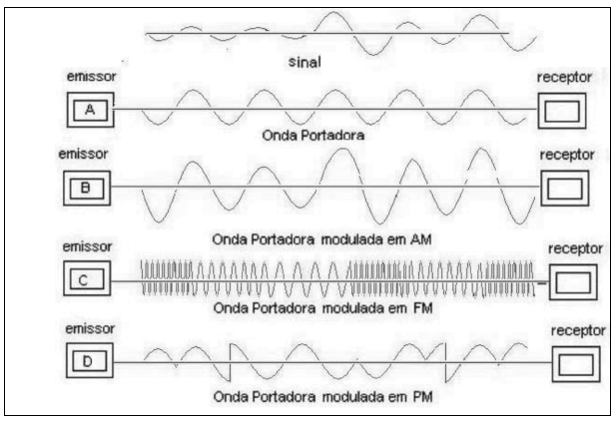
Tipos de Modulação
Observe, na Figura, a onda portadora pura (caso A), a modulação AM (caso B), a modulação FM (caso C) e a modulação em PM (caso D).

Slide 18
Tipos de Modulação
A mais antiga técnica de modulação é a em amplitude (AM). Nela é possível notar que a frequência da onda portadora permanece inalterada. Como o sinal é analógico, podemos verificar infinitos valores de amplitude na portadora modulada, carregando o sinal original.

Slide 19
Tipos de Modulação
Percebe-se, na modulação em frequência (FM), que, embora a amplitude da onda portadora permaneça inalterada, sua frequência é modificada. Como o sinal a modular é analógico, podemos verificar infinitos valores de frequência na portadora modulada, carregando o sinal original.

Slide 20
Tipos de Modulação
Na modulação em fase (PM), nota-se que fase da onda está sendo modificada, quebrando o ciclo em ¼ e ¾, por exemplo. Esta técnica é bastante utilizada na modulação digital.

Slide 21
Tipos de Modulação
O receptor, conhecendo o valor da onda portadora, tanto na amplitude como na frequência, pode reconstituir o sinal original, realizando o processo inverso. Como o ruído varia a amplitude da onda, a técnica de modulação em FM é de melhor qualidade.
Ao processo de reconstituir o sinal original, a partir da onda portadora modulada, dá-se o nome de demodulação.
Podemos, ainda, transmitir o sinal analógico sem o uso de uma portadora. Essa técnica é conhecida como transmissão em banda base, pois o sinal que será transmitido é o mesmo que o sinal original.

Slide 22
Tipos de Modulação
Modulação digital: o sinal a modular é codificado e, por isso, assume uma faixa de valores previamente conhecidos. Consequentemente, as formas de variação da onda portadora também serão previamente conhecidas.
As principais técnicas de modulação digital são:
  Modulação em amplitude por chaveamento
    (ASK – Amplitude Shift-Keying)
  Modulação em frequência por chaveamento
    (FSK – Frequency Shift-Keying)
  Modulação em fase por chaveamento
    (PSK – Phase Shift-Keying)

Slide 23
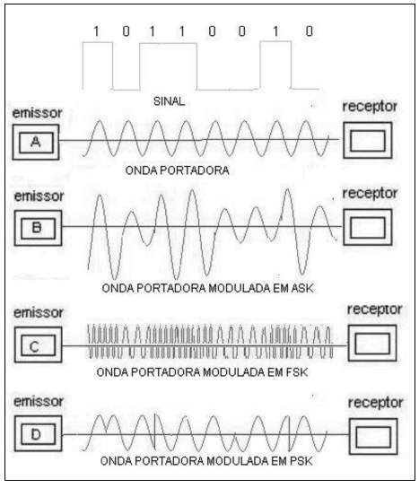
Tipos de Modulação
Na figura abaixo, percebe-se a onda portadora pura (A), a modulação ASK (B), a modulação FSK (C) e a modulação PSK (D).

Slide 24
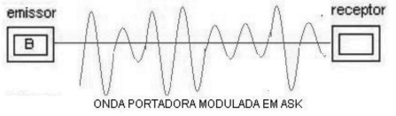
Tipos de Modulação
Pode-se perceber, na modulação em amplitude por chaveamento (ASK – Amplitude Shift-Keying), a amplitude sendo alterada enquanto as outras características da onda permanecem constantes. Como o sinal a modular é digital binário, observa-se só duas formas de onda diferentes em amplitude, uma representando o bit 1 e outra o bit 0. Neste tipo de transmissão, como a diferença da altura de uma onda para a outra é grande, dependendo do tamanho do ruído, ou da atenuação do sinal, ainda as conseguimos diferenciar.

Slide 25

Tipos de Modulação
Na modulação em frequência por chaveamento (FSK – Frequency Shift-Keying), sobserva-se que a amplitude da onda portadora permanece inalterada, mas sua frequência é variável.

Slide 26

Tipos de Modulação
Na modulação em fase por chaveamento (PSK – Phase Shift-Keying), observa-se que o que está variando é exatamente a parte do ciclo percorrida antes de sua quebra.
Essa é uma técnica muito utilizada porque nos permite codificar mais de um bit em cada ciclo, pois se usarmos as quebras em 0°, 90°, 180° e 270°, elas representarão as sequências de bits 00, 01, 10 e 11, respectivamente, e colocando 2 bits por ciclo de onda. Atualmente, os hardwares conseguem quebrar a onda em 0°, 45°, 90°, 135°, 180°, 225°, 270° e 315° facilmente e, assim, conseguem passar três bits por ciclo.

Slide 27
TEOREMA DE NYQUIST
Um dos dispositivos mais utilizados para modular e demodular um sinal digital chama-se Modem. O primeiro Modem digital é de 1950. Ele executa duas funções básicas:
  a conversão do sinal digital de entrada para um sinal analógico, para ser transmitido por linhas telefônicas;
  e uma nova conversão, agora no destino, convertendo o sinal analógico no formato digital.

Slide 28
TEOREMA DE NYQUIST
Neste ponto, entenderemos mais um conceito que está ligado à velocidade de transmissão, além de dois teoremas importantes. O primeiro conceito trata da conversão de um sinal analógico para digital, chamada digitalização. Como vimos anteriormente, o processo de demodulação também pode converter um sinal analógico para digital.

Slide 29
TEOREMA DE NYQUIST
No processo de conversão de um sinal analógico para digital usando a demodulação, reconstituiremos um sinal original que era digital e, então, teremos:
sinal digital -> modulação -> sinal analógico -> transmissão -> recepção -> demodulação -> sinal digital
No processo de conversão de um sinal analógico para digital usando a digitalização, digitalizaremos amostras de um sinal analógico para transmiti-lo por um meio digital e, então, teremos:
sinal analógico -> digitalização -> sinal digital -> transmissão -> recepção -> reconstituição do sinal analógico

Slide 30
TEOREMA DE NYQUIST
Um desses processos de digitalização do sinal analógico bem conhecido é o PCM (Pulse Code Modulation), largamente usado por concessionárias telefônicas. Vamos entender este processo:
Por exemplo, em várias conversas por telefone, a frequência usada para transportar a voz varia entre 300Hz e 3300Hz (original + portadora), portanto, temos uma largura de banda de 3000Hz. As concessionárias devem alocar, então, um canal de, no mínimo 3000Hz para passar todo o sinal da voz.

Slide 31
TEOREMA DE NYQUIST
Se tivermos que enviar essas conversas, mesmo locais, para outra central da concessionária, utilizaremos os canais digitais de alta velocidade que as interliguem
Inicialmente, teremos que digitalizar essas conversas para, depois, colocá-las no canal digital, e esta digitalização será realizada por meio do Teorema de Nyquist.
Em nossas conversas telefônicas, a maior frequência prevista é 3300Hz, então colheremos, no mínimo, 6600 medidas do valor da amplitude do sinal por segundo.

Slide 32
TEOREMA DE NYQUIST
O processo de digitalização PCM prevê uma banda de 4000Hz por canal. Assim, colhe-se 8000 amostras digitais por segundo. Para traduzir o ponto da altura da onda em cada instante, o PCM atribui 256 níveis diferentes de amplitude e, deste modo, precisaremos de 8 bits para representá-los (256=28). Fazendo as contas, 8000 amostras de 8 bits=64.000 bits, que são as famosas linhas digitais de 64Kbps da telefonia digital. Como o PCM tem vários canais de 4000 Hz, temos múltiplos de 64Kbps multiplexados em canais bem mais rápidos, denominamos E1 ou T1, dependendo se o sistema é europeu ou americano.

Slide 33
TEOREMA DE NYQUIST
No PCM, para que os sinais de todos os canais fossem transmitidos para um canal mais rápido, eles eram multiplexados.
Você deve estar pensando: “O que é multiplexação?”.

Slide 34
TEOREMA DE NYQUIST
A multiplexação é uma técnica que possibilita a transmissão de mais de um sinal utilizando o mesmo meio físico. Imagine quatro canais de voz chegando a um ponto A. Este, por sua vez, está ligado a um ponto B distante por um canal de 16.000 Hz. Se a técnica de multiplexação não estivesse sendo utilizada, apenas um dos 4 canais operaria com o ponto B.

Slide 35
TEOREMA DE NYQUIST
Um multiplexador serve exatamente para que vários canais menores possam compartilhar o uso de um canal de maior velocidade. Apesar de haver muitas técnicas de multiplexação, falaremos apenas de duas bem conhecidas, que são:
  Multiplexação por divisão de frequências
    FDM (Frequency Division Multiplexing).
  Multiplexação por divisão de tempo
    TDM (Time Division Multiplexing).

Slide 36
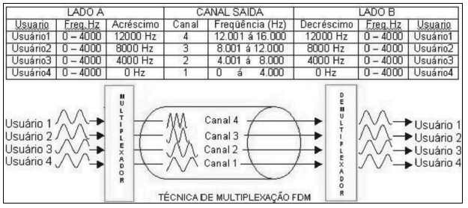
TEOREMA DE NYQUIST
Inicialmente, veremos a técnica FDM, na qual o canal de saída é subdividido em faixas de frequências menores, com número igual ao de canais de entrada. Em nosso exemplo, como temos um canal de saída 16.000Hz de frequência e quatro canais de entrada, um multiplexador FDM aloca ¼ da largura de banda de saída para cada canal

Slide 37
TEOREMA DE NYQUIST
Nesta técnica, o multiplexador adéqua a frequência do sinal de entrada de cada usuário à faixa de frequência designada ao seu canal antes de transmiti-lo. A transmissão de cada canal ocorre em paralelo aos demais canais, já o demultiplexador fica incumbido de adequar novamente o canal à sua respectiva frequência de saída (usuário correspondente).

Slide 38
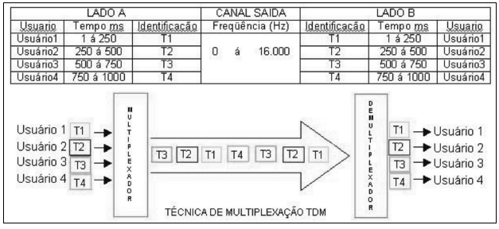
TEOREMA DE NYQUIST
A segunda técnica de multiplexação a ser apresentada é a TDM, que atribui um intervalo de tempo para enviar o sinal de entrada de cada usuário. Nesse caso, os sinais de entrada são identificados e o multiplexador utiliza toda a largura de banda disponível no canal de saída para a transmissão. Este tipo de transmissão é denominado transmissão em série. Para a técnica TDM, especifique o tempo para cada usuário com o valor máximo de 250 ms. Neste caso.

Slide 39
Modos de Transmissão de Dados
Há três modos de transmissão de dados diferentes, que levam em consideração o sentido do fluxo de dados que ocorre em uma transmissão, são eles:
  Simplex
  Half-duplex
  Full-duplex

Slide 40
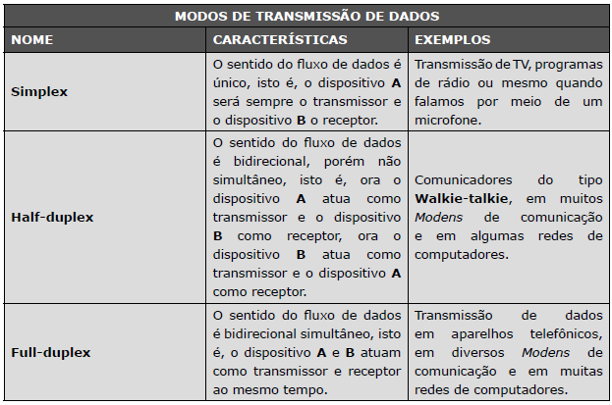
Modos de Transmissão de Dados

Slide 41
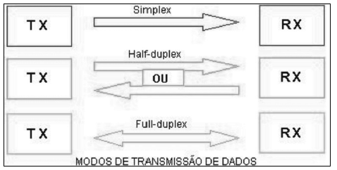
Modos de Transmissão de Dados

Slide 42
Comunicação
Síncrona e Assíncrona
Inicialmente, vamos relembrar a diferença entre uma comunicação síncrona e uma assíncrona. O sincronismo, neste caso, é associado ao tráfego dos caracteres que estão sendo transmitidos.
Exemplificando:
  Imagine alguém utilizando o teclado de um computador. O intervalo de tempo que ele leva para acionar cada tecla, com certeza, não é o mesmo. Muitas vezes, não estamos digitando nada. Imagine se o controlador do teclado tivesse que verificar a todo o momento se houve digitação ou não. É nesses casos que uma transmissão assíncrona é apropriada, na qual o controlador apenas entrará em ação se algo mudar em relação ao estado da comunicação.

Slide 43
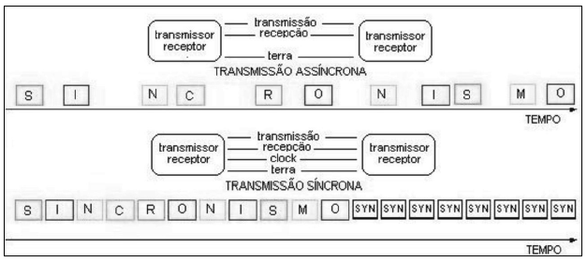
Comunicação
Síncrona e Assíncrona
Na comunicação síncrona, a ausência de troca de sinais entre o transmissor e o receptor não existe. O espaço de tempo entre dois caracteres em uma comunicação síncrona é sempre igual e isso é conseguido adicionando-se caracteres de controle entre blocos de caracter, ou quando não há caracteres a ser transferido. Entre estes caracteres de controle, um, chamado caracter de sincronismo, permite que o transmissor e o receptor mantenham-se sempre sincronizados, apesar de, para isso, necessitar de um sinal a mais chamado CLOCK.

Slide 44
1 – Quais as principais técnicas de modulação analógicas utilizadas e suas formas de funcionamento? Liste-as.
2 – Qual a diferença primordial entre as técnicas de modulação digital FSK e PSK?
3 – O teorema de Nyquist diz que a taxa de amostragem deve ser duas
vezes maior do que a da maior frequência do sistema. Dessa maneira,
tente imaginar um canal de comunicação com banda de 5000Hz. Qual a
taxa de amostragem necessária para este canal?
4 – Imagine um canal de comunicação de largura de banda de 8000Hz para dois usuários. Exemplifique como ficaria a comunicação entre eles
utilizando a técnica FDM e TDM. Para a técnica TDM, especifique o
tempo para cada usuário com o valor máximo de 200 ms.

